Slide 1
第*章 泛型
泛型的概念
泛型类型
泛型方法
泛型类型的继承
通配符类型

Slide 2
泛型
Java 1.0 以来, 最大的变化就是泛型！
泛型，即“参数化类型”。一提到参数，最熟悉的就是定义方法时有形参，然后调用此方法时传递实参。那么参数化类型怎么理解呢？顾名思义，就是将类型由原来的具体的类型参数化，类似于方法中的变量参数，此时类型也定义成参数形式（可以称之为类型形参），然后在使用/调用时传入具体的类型（类型实参）。
泛型的本质是为了参数化类型（在不创建新的类型的情况下，通过泛型指定的不同类型来控制形参具体限制的类型）。也就是说在泛型使用过程中，操作的数据类型被指定为一个参数，这种参数类型可以用在类、接口和方法中，分别被称为泛型类、泛型接口、泛型方法。

Slide 3
没有泛型之前
public class BooleanFoo {
private Boolean foo;
public void setFoo(Boolean foo) {
this.foo = foo;
}
public Boolean getFoo() {
return foo;
}
}
public class IntegerFoo {
private Integer foo;
public void setFoo(Integer foo) {
this.foo = foo;
}
public Integer getFoo() {
return foo;
}
}

Slide 4
没有泛型之前
Object为最上层的父类别，所以用它来实现泛型（Generics）功能
public class ObjectFoo {
private Object foo;
public void setFoo(Object foo) {
this.foo = foo;
}
public Object getFoo() {
return foo;
}
}

Slide 5
没有泛型之前
ObjectFoo foo1 = new ObjectFoo();
ObjectFoo foo2 = new ObjectFoo();
foo1.setFoo(new Boolean(true));
//记得转换操作型态
Boolean b =(Boolean) foo1.getFoo();
foo2.setFoo(new Integer(10));
//记得转换操作型态
Integer i =(Integer) foo2.getFoo();
转换型态时用错了型态
ObjectFoo foo1 = new ObjectFoo();
foo1.setFoo(new Boolean(true));
String s = (String) foo1.getFoo();
ClassCastException

Slide 6
定义泛型类别
J2SE5.0之后，针对泛型（Generics）设计的解决方案
使用<T>用来宣告一个型态持有者名称 T
public class GenericFoo<T> {
private T foo;
public void setFoo(T foo) {
this.foo = foo;
}
public T getFoo() {
return foo;
}
}

Slide 7
定义泛型类别
可以使用尖括号一并指定泛型类别型态持有者 T 真正的型态
GenericFoo<Boolean> foo1 = new GenericFoo<Boolean>();
GenericFoo<Integer> foo2 = new GenericFoo<Integer>();
foo1.setFoo(new Boolean(true));
Boolean b = foo1.getFoo(); //不需要再转换型态
System.out.println(b);
foo2.setFoo(new Integer(10));
Integer i = foo2.getFoo(); //不需要再转换型态
System.out.println(i);

Slide 8
定义泛型类别
一个泛型类就是具有一个或多个类型变量的类
编译程序可以帮您作第一层防线（泛型只在编译阶段有效，泛型信息不会进入到运行时阶段）
public class Pair<T> （public class Pair<T, U>）两个域不同类型
{
private T first;
private T second;
public Pair() { first = null ; second = null ; }
public PairfT first, T second) { this,first = first; this.second = second; }
public T getFirstO { return first; } public T getSecondO { return second; }
public void setFirst(T newValue) { first = newValue; }
public void setSecond(T newValue) { second = newValue; }
}
Pairs1.java

Slide 9
定义泛型类别
public class Pair<T> （public class Pair<T, U>）两个域不同类型
{
private T first;
private T second;
public Pair() { first = null ; second = null ; }
public Pair(T first, T second) { this,first = first; this.second = second; }
public T getFirst { return first; }
public T getSecond { return second; }
public void setFirst (T newValue) { first = newValue; }
public void setSecond (T newValue) { second = newValue; }
}
Java 库中, 使用变量 E 表示集合元素类型;
K 和 V 分别表示表的关键字与值的类型;
T, U, S 表示任意类型。
用具体的类型替代类型变量,就可以实例化泛型类型, 例如:
Pair<String>, 或方法: String getFirst()…

Slide 10
定义泛型方法
还可以定义一个带有类型参数的泛型方法。
class ArrayAlg {
public static <T> T getMiddle(T... a)
{
return a[a.length / 2];
}
}
泛型方法可以在普通类中定义, 也可以在泛型类中定义;
<T> 说明这是一个泛型方法，
GenericMethodTest.java

Slide 11
类型变量的限定
有时，类或方法需要对类型变量加以约束
class ArrayAlg {
public static <T> T min(T[ ] a) // almost correct {
if (a == null || a.length == 0) return null;
T smallest = a[0]; for (int i = 1; i < a.length; i++)
if (smallest.compareTo(a[i]) > 0) smallest = a[i];
return smallest;
} }
变量 smallest 类型为 T，这意味着它可以是任何一个类的对象，如何确定 T 所属的类有 compareTo 方法呢？
将 T 限制为实现了Comparable 接口！！！

Slide 12
类型变量的限定
将 T 限制为实现了Comparable 接口！！！
class ArrayAlg {
public static <T extends Comparable> T min(T[ ] a) {
……
} }
变量 smallest 类型为 T，这意味着它可以是任何一个类的对象，如何确定 T 所属的类有 compareTo 方法呢？
将 T 限制为实现了Comparable 接口！！！
Comparable 接口本身就是一个泛型类。
泛型的 min 方法只能被实现了 Comparable 接口的类（String, LocalDate等）的数组调用！

Slide 13
类型变量的限定
将 T 限制为实现了Comparable 接口！！！
class ArrayAlg {
public static <T extends Comparable> T min(T[ ] a) {
……
} }
表示 T 绑定了 Comparable 的子类型 (subtype), 接口和类都是extends。
一个类型变量可以有多个限定:
T extends String & Comparable & Serializable
可以拥有多个接口超类型，但限定中至多有一个类。如果用一个类作限定，必须是限定列表中的第一个。
Pairs2.java

Slide 14
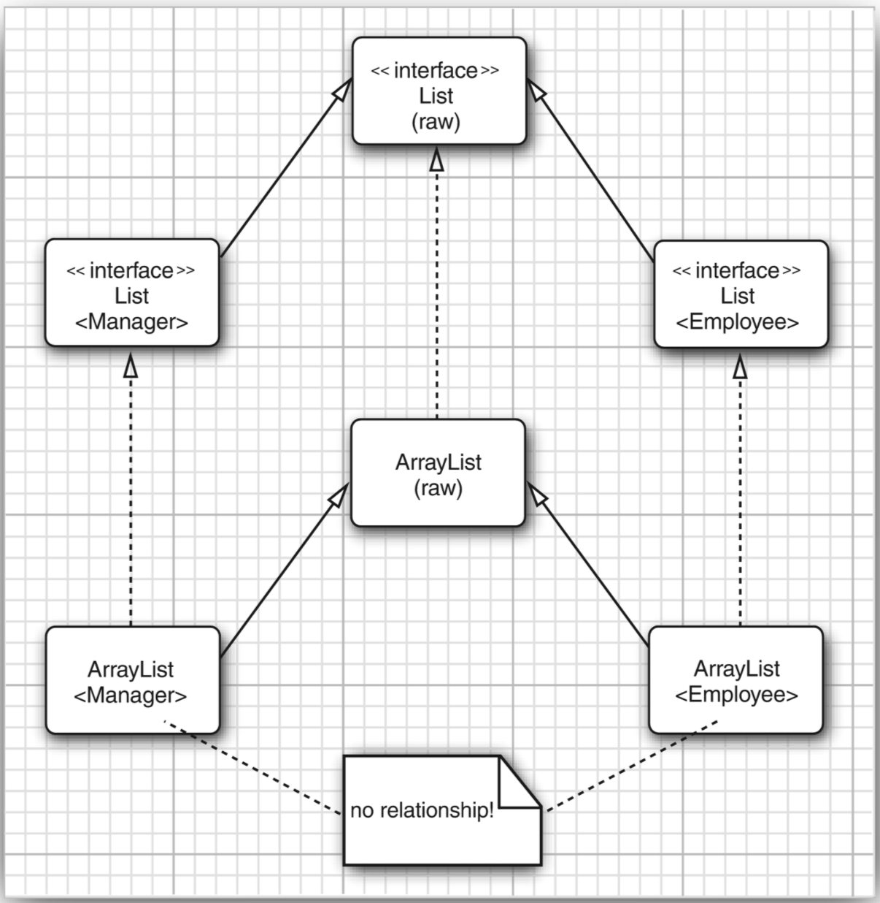
泛型类型的继承
泛型类可以扩展或实现其他的泛型类或接口。例如：
ArrayList <T> 类实现List <T> 接口，则ArrayList<Manager>可以被转换为一个List<Manager>.
但是：
ArrayList<Manager>不是一个ArrayList<Employee>
类型安全考虑！！！

Slide 15
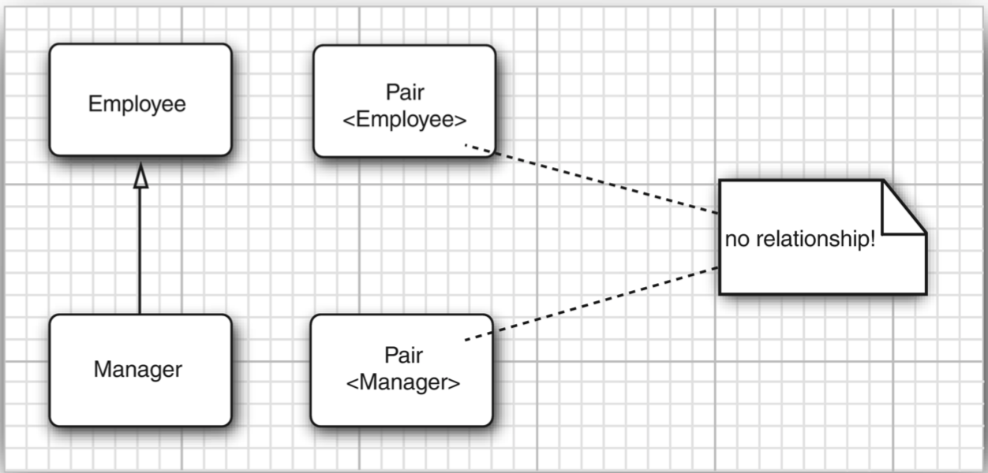
泛型类型的继承
无论 S 与 T 有什么联系，Pairs<S> 与 Pairs<T>没有联系

Slide 16
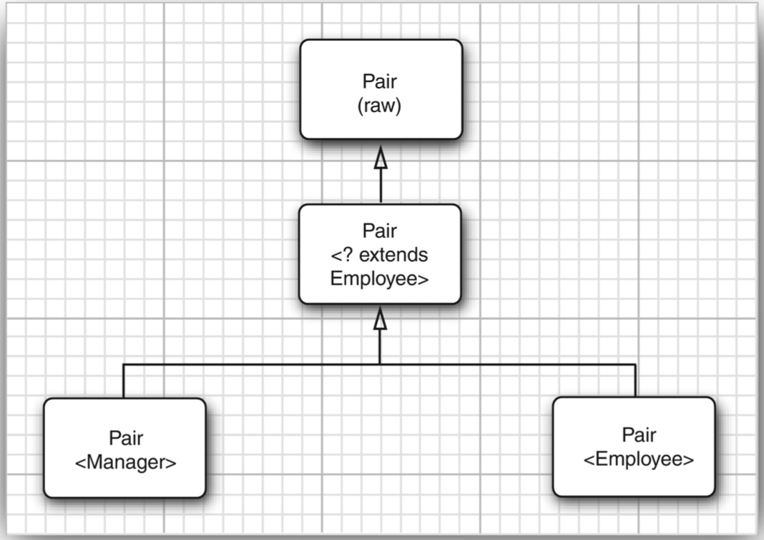
通配符类型
固定的泛型类型系统使用起来没有那么令人愉快；
解决方案：通配符类型。
允许类型参数变化：Pair<? extends Employee>
表示任何泛型 Pair 类型，它的类型参数是 Employee 的子类，如 Pair<Manager>, 但不是 Pair<String>
GenericTest.java

Slide 17
通配符类型
表示任何泛型 Pair 类型，它的类型参数是 Employee 的子类，如 Pair<Manager>, 但不是 Pair<String>
Pair<Manager> buddies = new Pair<>(ceo, cfo);
printBuddies(buddies);
public static void printBuddies(Pair<Manager> p) // OK
public static void printBuddies(Pair<Employee> p) // NO
public static void printBuddies(Pair<? extends Employee> p)
Pairs3.java

Slide 18
通配符的超类型限定 (Supertype bound)
? super Manager: 通配符限制为Manager的所有超类
Pair<Manager>、Pair<Employee>和Pair<Object>都是合理的；
public static void minmaxBonus(Manager[] a, Pair<? super Manager> result) {
if (a.length == 0) return;
Manager min = a[0]; Manager max = a[0]; for (int i = 1; i < a.length; i++) {
if (min.getBonus() > a[i].getBonus()) min = a[i];
if (max.getBonus() < a[i].getBonus()) max = a[i]; }
result.setFirst(min);
result.setSecond(max);
}
}
Pairs3.java

Slide 19
无限定通配符
还可以使用无限定的通配符，例如，Pair<?>
测试一个 pair 是否包含一个null 引用，它不需要实际的类型：
public static boolean hasNulls(Pair<?> p) {
return p.getFirst() == null || p.getSecond() == null;
}
可以转换成泛型方法而不使用通配符：
public static <T> boolean hasNulls(Pair<T> p) {
return p.getFirst() == null || p.getSecond() == null;
}
Pairs3.java

Slide 20
通配符捕获
编写一个交换成对元素的方法：
public static void swap(Pair<?> p)
通配符不是类型变量: ? t = p.getFirst(); // Error
交换时候必须临时保存第一个元素，怎么办？
写一个辅助的泛型方法：
public static <T> void swapHelper(Pair<T> p)
{
T t = p.getFirst();
p.setFirst(p.getSecond());
p.setSecond(t);
}
Pairs3.java

Slide 21
通配符捕获
辅助的泛型方法：
public static <T> void swapHelper(Pair<T> p)
{
T t = p.getFirst();
p.setFirst(p.getSecond());
p.setSecond(t);
}
public static void swap(Pair<?> p) { swapHelper(p); }
swapHelper 方法的参数 T 捕获通配符；
可以不用通配符实现 swap, 用泛型方法：
public static <T> void swap(Pair<T> p) {
T t = p.getFirst();
p.setFirst(p.getSecond());
p.setSecond(t);
}
Pairs3.java

